Slide 1
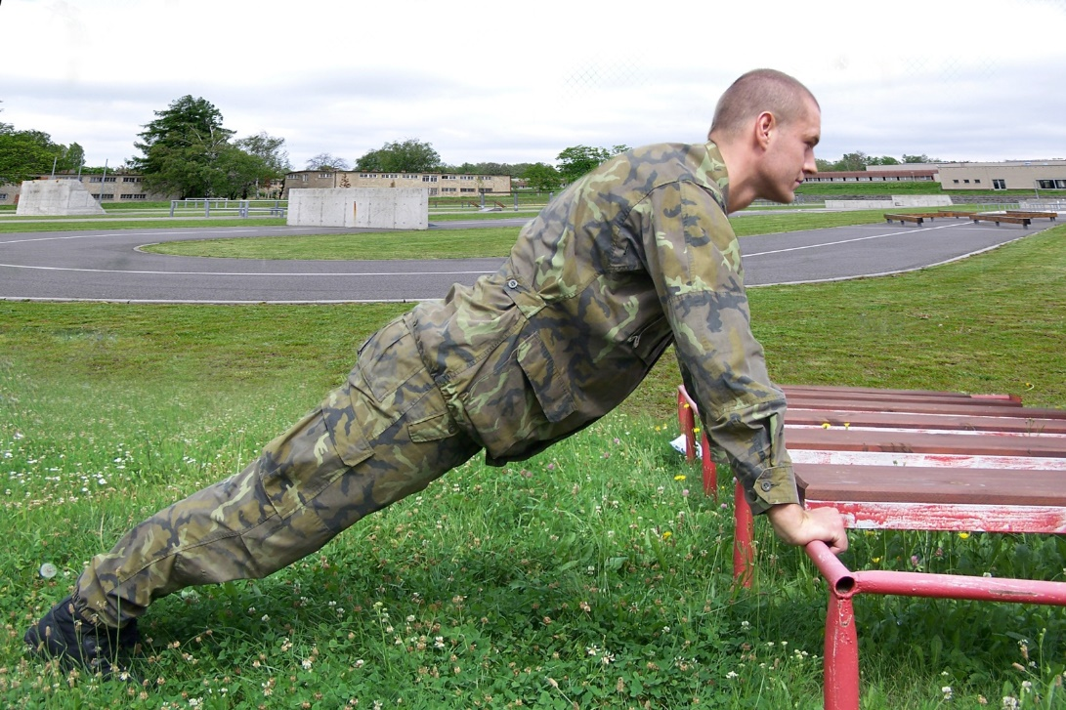
Fyzická příprava vojsk X
TRÉNINK SÍLY - 3
pplk. PhDr. Michal Vágner, Ph.D.

Slide 2
Fyzická příprava vojsk X
Cíle: prohloubení znalostí při tréninku jednotlivých svalových skupin, rozdělení svalů v souvislosti jejich zatížením.​
Průběh: vysvětlení důvodu proč znát svalové skupiny a rozdělení svalů na fázické a posturální v souvislosti se zátěžovými parametry, vysvětlení zátěžových parametrů vzhledem k tréninku jednotlivých svalů.
Klíčová slova: trénink jednotlivých svalů a jejich skupin, sílový trénink, zátěžové parametry
Přezkoušení: otázky směřující na zátěžové parametry v souvislosti jednotlivých svalů a jejich skupin.
Notes:
Speciální složka tělesné připravenosti se utváří ve služební tělesné přípravě a v jednotlivých druzích vojensko-odborné přípravy

Slide 3
Taxonomie síly x motorické funkce
Statická - izometrická neboli pomalá koncentrická práce
Dynamická - rychlé, koncentrické
Excentrická - brzdivá svalová práce
!!Silová křivka – poloha, směr, rychlost!!
!!Explozivní a reverzibilní síla jsou samostatné komponenty motorických funkcí!!

Slide 4
Posturální - Fázické svaly - TRUP
P - zdvihač lopatky (m. levator scapulae)
P - podlopatkový sval (m. supraspinatus)
P - horní část trapézového svalu (m. trapezius)
F - horní vodorovná vlákna širokého svalu zádového (m. latissimus dorsi) x 12
P - spodní vlákna širokého svalu zádového (m. latissimus dorsi) x 13
P - čtyřhranný sval bederní (m. quadratus lumborum) x 14
F - mezilopatkové svaly (rombické svaly a střední a spodní vlákna trapézového svalu)
P - vzpřimovače páteře - hlavně bederní a šíjové
F - vzpřimovače hrudní páteře
F - rotátory páteře
F - přední pilovitý sval (m. serratus anterior)
F - horní vlákna velkého svalu prsního (m. pectoralis major)
P - spodní vlákna velkého svalu prsního (m. major pectoralis)
F - břišní svaly (přímý, šikmý vnější a vnitřní sval břišní)

Slide 5
Posturální - Fázické svaly - Kyčle a nohy
F - hýžďové svaly (m. gluteus maximus/ medius/ minimus)
P - sval bedrokyčlostehenní (m. illiopsoas major)
P - napínač stehenní povázky (m. tensor fasciae latae)
P - vnější rotátory kyčle - sval hruškovitý (m. piriformis)
F - Hamstring (60 % FT)
P - přímý sval stehenní (m. rectus femoris)
P - přitahovače stehna (adduktory)
F - vnější a vnitřní hlava čtyřhlavého svalu stehenního (m. quadriceps lateralis / medialis) - (52 % FT, Tesch, 1985)
F - přední holenní sval (m. tibialis anterior)
F - lýtkové svaly (gastrocnemius) 60 % FT
P - lýtkové svaly (soleus) 88 % ST

Slide 6
Posturální - Fázické svaly - horní končetiny
F - zadní část svalu deltového (m. deltoideus)
F - vnější rotátory paže (podhřebenový sval a malý oblý sval)
P – střední část deltového svalu (56 % ST, Tesch, 1985)
F - trojhlavý sval pažní (m. triceps brachii)
P - dvojhlavý sval pažní (m. biceps brachii)

Slide 7
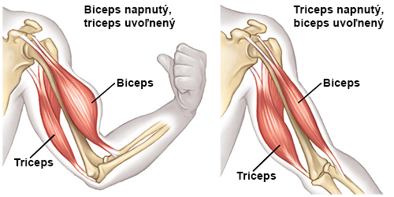
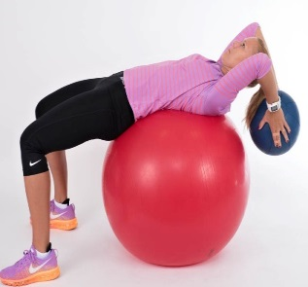
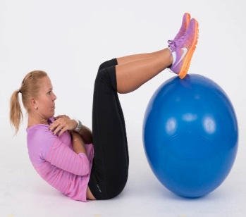
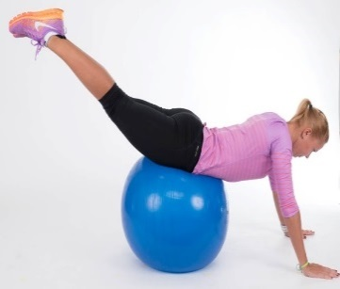
ANTAGONISTICKÝ princip tréninku
AGONISTA – aktivní sval
ANTAGONISTA – pasivní sval
SYNERGISTA – pomocný sval
Supersérie – 2 cviky
Dvojité supersérie – 4 cviky

Slide 8
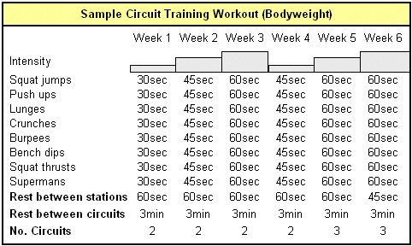
Kruhový trénink
Je založen na střídání cviků na různé svalové partie
Doba nejčastěji 30-40s
Intenzita 40-70% RM nebo BW
Interval odpočinku 1:2, 1:1, 1:0,5
Zdroj: https://www.youtube.com/watch?v=M11K6y6sjSc
Notes:
Video od času 9.45

Slide 9
Zátěžové parametry
Výběr cviku
Počet opakování
Počet sérií / typ sérií
Tempo
Interval odpočinku
Intenzita cvičení – zátěž

Slide 10
Dolní končetiny – přední strana
Efekt radiace – hypertrofie svalu na základě rekrutace MJ ve velkých svalových skupinách
Vysoká koordinační a energetická náročnost
Nutnost unilaterálních cviků
m. biceps femoris – biartikulární – ovlivnění pohybu v kyčelním i kolenním kloubu (současná náchylnost k oslabení tak ke zkrácení – hacken dřep x split dřep)
m. vastus lateralis – při chůzi po schodech jeho kontrakce předchází před laterální částí (nutnost hlídání extenze a flexe při cviku, paradox nepředbíhání kolene špičku nohy)
m. vastus medialis – antagoniostická k mediální hlavě, vtočené špičky)
Využití strojů - preaktivace, předvyčerpání, lokalizace

Slide 11
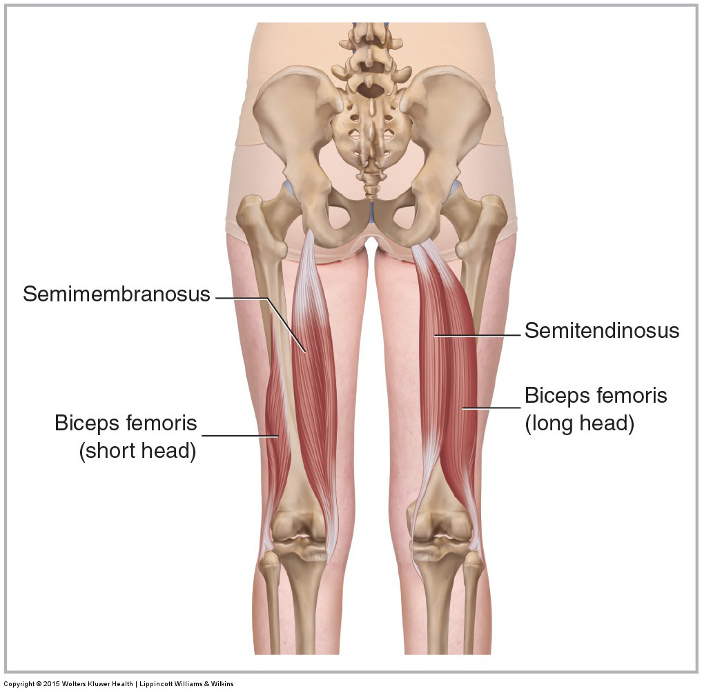
Hamstring
Lombardův paradox – flexory kolene při vzpřímení kolene spolupracují i na extenzi
m. semitendinosus a semimebranosus oba vykonávají flexi i extenzi
účastní se i při vnitřní rotaci kolene (vtočení špičky)
m. biceps femoris dlouhá hlava – v součinností s flexí kolene a extenzí v kyčli
krátká hlava – pouze flexe v koleni
účastní se při vnější rotaci kolene (vytočení špičky při cvičení)
Synergisté
m. sartorius, gracilis
gastrocnemius
Synergisté
m. sartorius, gracilis
gastrocnemius
Zdroj: Wolters Kluwer Health / Lippincot Williams and Wilkins

Slide 12
Hýžďové svaly
 | Předklon | Vzpřímení | Unožení | Snožení | Vnitřní rot. | Vnější rot.
Velký |  | Všechna vlákna | Horní vlákna | Dolní vlákna |  | Všechna vlákna
Střední | Přední vlákna | Zadní vlákna | Všechna vlákna |  | Přední vlákna | Zadní vlákna
Malý |  |  | Všechna vlákna |  | Přední vlákna
Začátečníci – posílení antagoniostické rovnováhy v kyčli
Střední sval ochabuje v abdukci – stranová stabilita pánve – vyšší počty opakování 15x
Velký sval – primární hybač při vzpřímení x zabraňuje nadměrnému předklonu x stabilizační funkce při extenze v dřepu – kombinace s hamstringy, kvadricepsy, vzpřimovači páteře
Nutnost: zapojení odlišné svalové křivky, provádění unilaterálních cviků, kombinace s m. piriformis a s rotátory kyčlí, kombinace s adduktory a abduktory v jednom unilaterálním cviku se zapojením rotace špiček chodidel

Slide 13
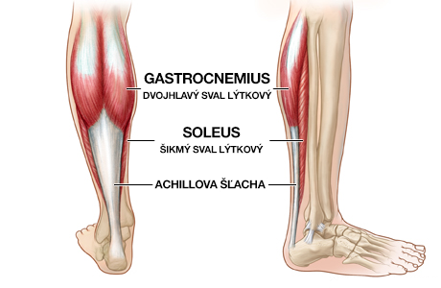
Lýtka
Bilaterální deficit – při provádění cviku na obou nohou dochází k bilatrálnímu deficitu
m. soleus – pomalé svalové vlákna, ve flexi (počet opakování 20 - 25x)
m. gastrocnemius – rychlé svalové vlákna, v extenzi (počet opakování 10 - 15x)
Synergisté
m. sartorius, gracilis
gastrocnemius
Synergisté
m. sartorius, gracilis
gastrocnemius
Zdroj: Wolters Kluwer Health / Lippincot Williams and Wilkins

Slide 14
ZÁDA
Klíčová role v tréninku dolních končetin – kombinace tréninku extenzorů zad s hamstringy a hýžďovými svaly
Přítahy horních končetin x extenze trupu / komplexní x unilaterální cviky
Při zvedání zátěže se podílí i svaly lopatek a pletence ramenního
Extenze trupu provádět ve spolupráci s rotátory jako funkční výsledek pohybu
Bederní vzpřimovače se zapojují do pohybu při dysbalancích svalů v kyčlích

Slide 15
ZÁDA
Důraz na nízkou zátěž pro dodržení techniky, vyšší počty opakování a posilování v celém rozsahu délky
Vhodnost zapojení: síla úchopu v různém postavení rukou x záda x hýžďové svaly - v jednom cviku
Vhodnost zařazování ANTAGONISTICKÉHO tréninku s unilaterálním cviky
- Tlak jednou rukou x přítahy jednou rukou
- Rozpažování jednou rukou x zapažování nebo přítahy kladky jednou rukou x stahování kladky dolů – military press

Slide 16
Ramena – EXTERNÍ rotátory
Různé složení vláken – vhodné kombinace více opakování versus více sérií v jednom tréninku
Vhodné předvyčerpání – dvě série cviků za sebou (supersérie)
Unilaterální vůči bilaterálním – 2:1
Nutnost dodržení spodní fáze cviku (v opačném případě vyšší zapojení např. tricepsu)
Přední deltový sval stačí cvičit pomocí cviků na hrudník x více se zaměřit na střední a zadní část
Důležitá poloha ruky a lokte (ruka nad loktem znamená vyšší zapojení zádových svalů)
Zapojit i trapézový sval v rámci svalových řetězců (střední a spodní část trapézu)
Zařazovat externí rotátory jako preaktivační cviky
Tempo cvičení směřovat k pomalé excentrické fázi, možnost cvičit až 3-4 týdně
Externí rotátory - cvičení provádět do různých úhlů
- do 30 stupňů abdukce – malý oblý sval
- nad 60 stupňů abdukce – sval podhřebenový

Slide 17
Otázky
Proč je dobré znát rozdělení svalů na posturální a fyzické?
Uveďte příklady posturálních svalů
Uveďte příklady fyzických svalů
Co je to antagonistický trénink?
Vyjmenujte hlavní svaly dolních končetin a charakterizujte jejich trénink v souvislosti se zátěžovými parametry
Co to jsou rotátory?

Slide 18
Literatura
Tesch, P. A., & Karlsson, J. (1985). Muscle fiber types and size in trained and untrained muscles of elite athletes. Journal of Applied Physiology, 59(6), 1716-1720.
Serrano, A. L., Petrie, J. L., Rivero, J. L. L., & Hermanson, J. W. (1996). Myosin isoforms and muscle fiber characteristics in equine gluteus medius muscle. The Anatomical Record: An Official Publication of the American Association of Anatomists,
Petr, M., & Šťastný, P. Funkční silový trénink, 1. vyd. Praha: Univerzita Karlova, 2012. 214 s.
Boyle, M. (2010) Advances in Functional Training. Chichester: Lotus
Stoppani, J. (2006). Velká kniha posilování. (přel. L. Soumar). Praha: Grada
Dovalil, J. (2005). Výkon a trénink ve sportu. (2. vyd.). Praha: Olympia.

